Slide 1
Жасуша оттегіні не үшін қабылдайды?

Slide 2
Сабақтың тақырыбы:
Митохондрийдің құрылымдық компоненттері және олардың қызметтері. Митохондрий құрылымының жасушалық тыныс алу үдерісімен байланысы
Оқыту мақсаты:
10.1.4.5 Митохондрий құрылымы мен жасушалық тыныс алу байланысын орнату
Бағалау критерийлері:
Митохондрий құрылым бөліктерін және олардың атқаратын қызметтерін сипаттайды;
Митохондрийдің қай бөлігінде Кребс циклі, тотыға-фосфорлану жүретінін сызбаға түсіреді.

Slide 3
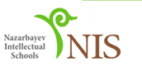
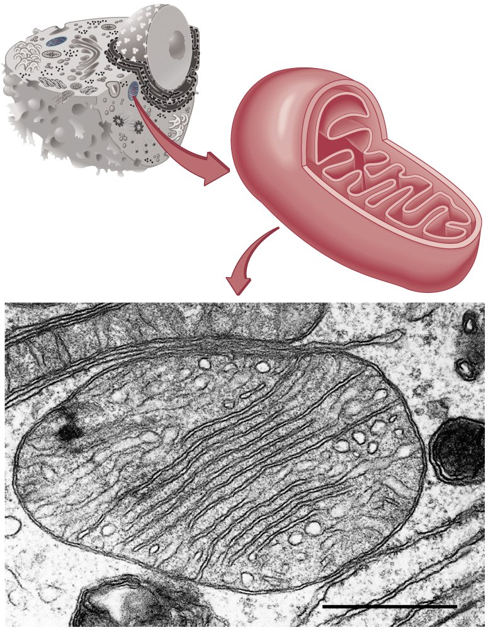
Митохондрий

Slide 4
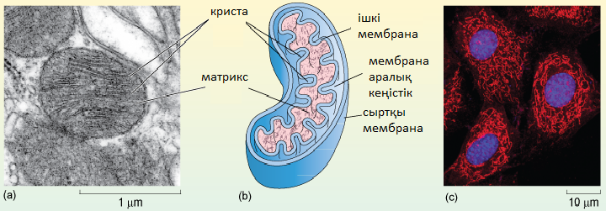
Митохондрий
Прокариот ДНҚ-на ұқсас, гистон мен нуклеосомасы болмайтын, тек интрондар
кездесетін, өзіндік ДНҚ бар органоид.

Slide 5
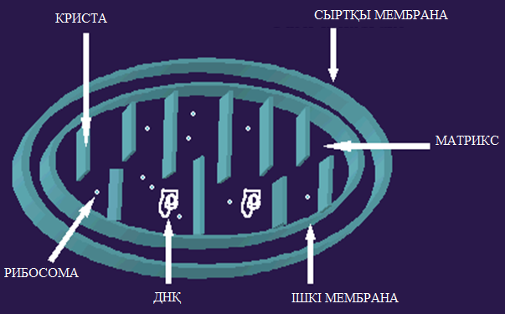

Slide 6
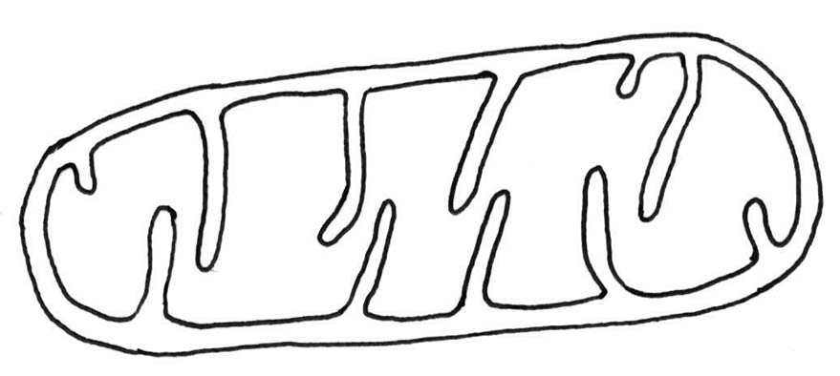
Митохондрийдің ультрақұрылымы
Ішкі матрикс
Кристалар
Мембрана аралық қуыс
Сыртқы мембрана
Митохондрияқабықшасы
Ішкі мембрана
1.0 -12.5 µm

Slide 7
Митохондрийдің қызметтері:
Митохондрий матриксінде Кребс циклі жүріледі;
Ішкі мембранасында электрон тасымалдау тізбегі орналасқандықтан тотыға фосфорлену үдерісі жүзеге асырылады;
АТФ синтезі жүреді;
Жасушалық тыныс алу жүзеге асырылады;
Пигменті: Цитохром

Slide 8
Тыныс алу неге митохондрияда жүреді?

Slide 9
Митохондрийде жүретін процестер

Slide 10
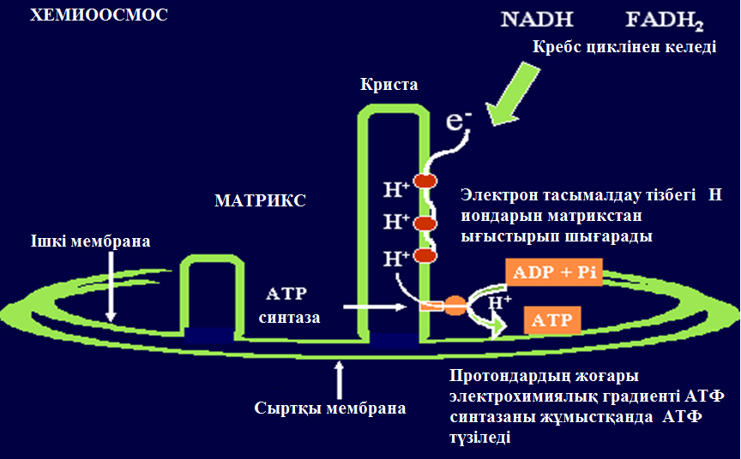

Slide 11
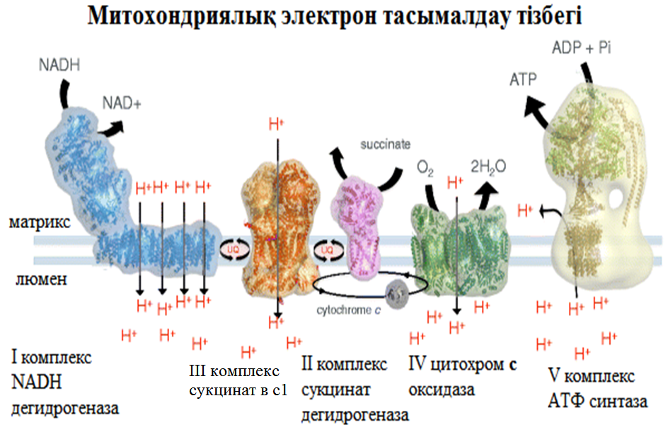
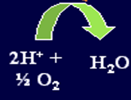
Мембрана
аралық қуыс

Slide 12
Энергетикалық реакция жүруі
C6 (H2O)6 + H2O O2 + 4H⁺ + 4e
NADP⁺ + 2 H⁺ + 2 e NADPH + H⁺ + энергия
Энергия + ADP + H₃ PO₄ ATP

Slide 13
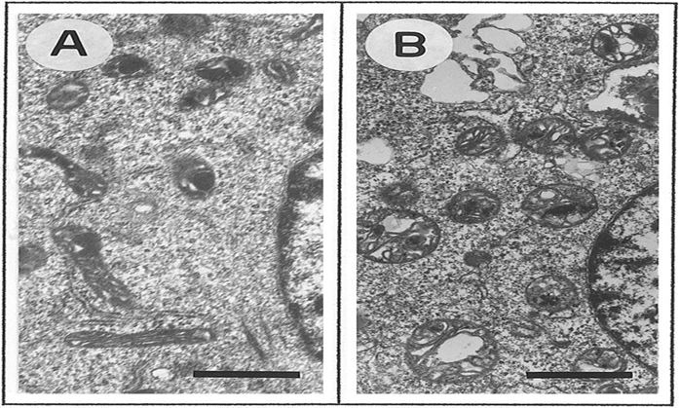
Қосымша тапсырма:
Төменде митохондрийлері көрсетілген екі жасуша бейнеленген (сопақша пішінді құрылымдар)
1. В жасушасының құрамында А жасушасына қарағанда митохондрий концентрациясының жоғары болу себебін ұсыныңыз.
2. Бұл жасушалар қандай мүшелерден электронды микроскопқа түсірілуі мүмкін?

